Slide 1
PREDICA DE PE MUNTE
Studiul 3 pentru 16 aprilie 2016

Slide 2
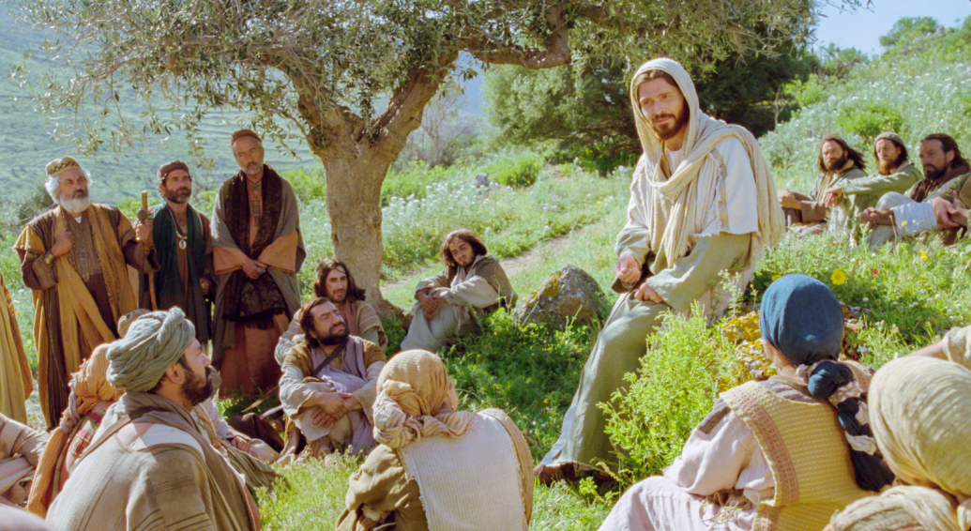
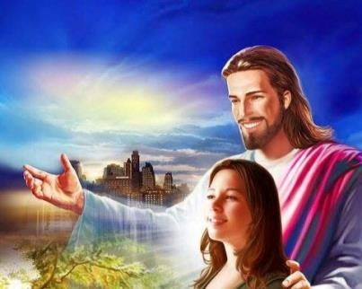
PREDICA DE PE MUNTE
«Când a văzut Isus noroadele, S-a suit pe munte; şi după ce a şezut jos, ucenicii Lui s-au apropiat de El. Apoi a început să vorbească şi să-i înveţe» (Matei 5:1-2)
În predica pe munte, Isus a prezentat cum trebuie să fie și să trăiască cetățenii Împărăției.
De exemplu, fericirile descriu cum este cetățeanul ideal: este blând și milos, sărac în duh și cu inima curată, simpatizează și însetează după dreptate, este un pacificator și, uneori, este persecutat.
În alte părți ale predicii găsim cum trăiește cetățeanul Împărăției: nu se teme, nu judecă, caută și strigă, merge pe calea îngustă, aduce rod și clădește pe stâncă.

Slide 3
ISUS ȘI LEGEA
«Să nu credeţi că am venit să stric Legea sau Proorocii; am venit nu să stric, ci să împlinesc.» (Matei 5:17)
Isus anula sau înlocuia cele zece porunci atunci când a învățat: «Aţi auzit că s-a zis … Dar Eu vă spun» (Matei 5:21-47)?
Din contră, le făcea mai dificile de păstrat, dacă se putea. El învăța că nu era necesar să comiți o crimă în mod fizic, sau un adulter sau să te răzbuni pentru a călca Legea. Gândurile și intențiile sunt la fel de păcătoase ca și acțiunile în sine.
Învăța Isus că Mântuirea se obține prin păstrarea strictă a Poruncilor?
Trebuie să ne amintim că subiectul pe care Isus l-a predicat pe Munte nu a fost mântuirea, ci modul în care creștinul trebuie să trăiască. Mântuirea a fost totdeauna prin har.

Slide 4
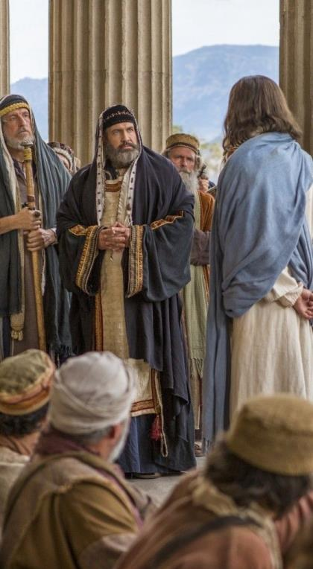
NEPRIHĂNIREA ACCEPTATĂ DE DUMNEZEU
«Căci vă spun că, dacă neprihănirea voastră nu va întrece neprihănirea cărturarilor şi a Fariseilor, cu niciun chip nu veţi intra în Împărăţia cerurilor.» (Matei 5:20)
Neprihănirea fariseilor
Neprihănirea creștinului
Să nu ucizi, să nu comiți adulter, să nu juri (5:21-37).
Ochi pentru ochi și dinte pentru dinte (5:38-42).
Iubește-și prietenul și urăște-ți dușmanul (5:43-47).
Fă publice actele de milă și postul ca să fii lăudat (6:1-4, 16-18).
Roagă-te în public ca să se știe cât de sfânt ești (6:5-8).
Nici nu te gândi la ceea ce e păcătos.
Nu te împotrivi celui rău. Ajută-l în loc să te răzbuni.
Iubește-ți prietenul și binecuvintează pe cel ce te bleastămă.
Fă milă în secret și fii de neobservat când postești.
Roagă-te în particular la Tatăl tău și El te va răsplăti în public.
Pe scurt, fariseii țineau Legea ca să fie lăudați de oameni, iar, noi, creștinii trăim Legea pentru slava lui Dumnezeu.

Slide 5
«Cu toate că Legea este sfântă, iudeii nu puteau să ajungă la neprihănire prin propriile lor eforturi de a păzi Legea. Ucenicii lui Hristos trebuie să capete o neprihănire deosebită de cea a fariseilor, dacă vor să intre în Împărăţia cerurilor. Dumnezeu le oferise prin Fiul Său neprihănirea desăvârşită a Legii. Dacă ei şi-ar fi deschis cu totul inimile, ca să-L primească pe Hristos, atunci însăşi viaţa lui Dumnezeu, iubirea Sa, ar fi rămas în ei, făcându-i după chipul Său. Şi astfel, prin darul de bună voie al lui Dumnezeu, ei ar fi avut neprihănirea pe care o cere Legea.»
E.G.W. Cugetări de pe Muntele Fericirilor, pag. 54)

Slide 6
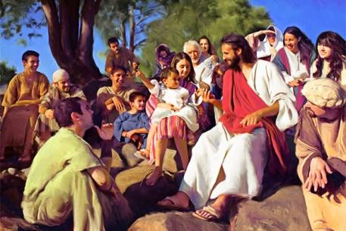
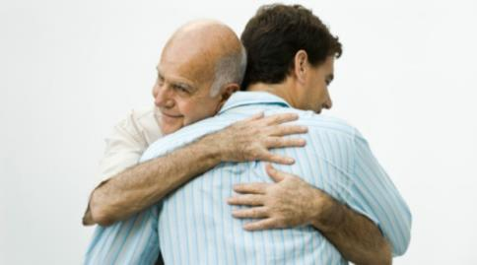
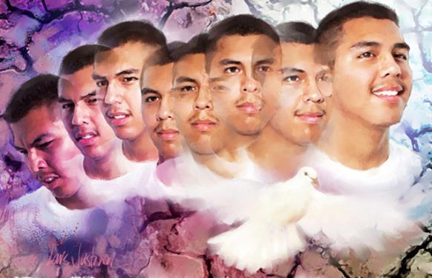
O CHEMARE LA DESĂVÂRȘIRE
«Voi fiţi dar desăvârșiți, după cum şi Tatăl vostru cel ceresc este desăvârşit.» (Matei 5:48)
Cum putem fi desăvârșiți ca Dumnezeu?
Nu putem conform textului (Matei 5:43-47), dacă putem să ne iubim dușmanii, vom fi desăvârșiți în sfera noastră de acțiune așa cum Dumnezeu este în a Lui.
Este important să ne amintim că Dumnezeu nu ne cere ceva ce El nu poate să realizeze pentru noi. Dacă ne-ar lăsa singuri, conduşi doar de inimile noastre păcătoase și egoiste, cine și-ar putea iubi dușmanii? Omul nu face aşa din firea lui, dar noi suntem acum cetățeni ai unei alte împărății. Dacă ne supunem lui Dumnezeu, avem făgăduința: „Acela care a început în voi această bună lucrare o va isprăvi până în ziua lui Isus Hristos” (Filipeni 1:6) și ce lucrare mai mare ar putea face Dumnezeu în noi decât aceea de a ne face ca, în sfera noastră de existență, să iubim așa cum ne iubește El?

Slide 7
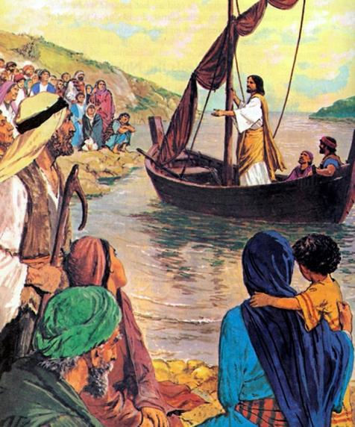
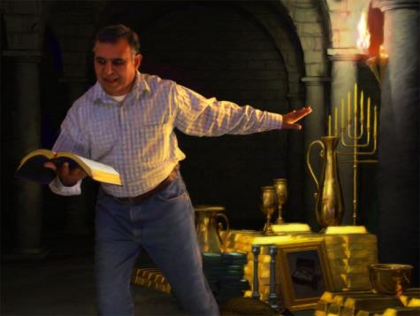
PREDICA DE PE BARCĂ
«O mulţime de noroade s-au strâns la El, aşa că a trebuit să Se suie să şadă într-o corabie; iar tot norodul stătea pe ţărm. El le-a vorbit despre multe lucruri în pilde» (Matei 13:2-3)
Vinde tot ce are
Cumpără terenul
Omul găsește o comoară ascunsă în pământ
Un comerciant găsește o perlă prețioasă
Vinde tot ce are
Cumpără perla
Deși mântuirea e gratuită și nu se poate cumpăra (Isaia 55:1; Marcu 8:36-37), Isus a învățat clar că cel care vrea să obțină mântuirea trebuie să renunțe la tot ceea ce l-ar putea despărți de ea.

Slide 8
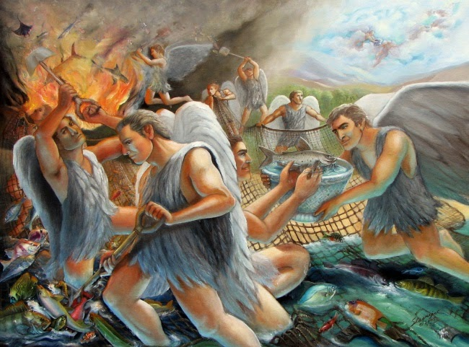
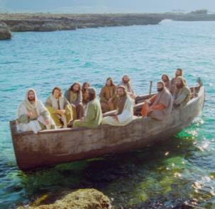
PREDICA DE PE BARCĂ
«O mulţime de noroade s-au strâns la El, aşa că a trebuit să Se suie să şadă într-o corabie; iar tot norodul stătea pe ţărm.El le-a vorbit despre multe lucruri în pilde» (Matei 13:2-3)
Un năvod e aruncat în apă
Adună tot felul de pești
Ce e bun se adună în coșuri
Ce e rău se aruncă
Năvodul reprezintă Evanghelia care adună tot felul de oameni: bărbați și femei care acționează din diverse motive. Dar numai cei care au prețuit ceea ce e veșnic deasupra a ceea ce e trecător și au permis Duhului Sfânt să îi transforme, se vor bucura de viața veșnică.

Slide 9
«Nu lăsați nimic să vă împiedice să progresați pe calea vieții veșnice. Interesul vostru veșnic e în joc. În voi trebuie să se împlinească o lucrare completă. Trebuie să vă convertiți pe deplin sau nu veți ajunge în cer. Dar Isus ne invită să facem din El tăria noastră, sprijinul nostru. Va fi pentru voi un ajutor totdeauna prezent în nevoile noastre, ca umbra unei stânci înalte pe un pământ pustiu. Nu permiteți ca marea voastră preocupare să fie de a avea succes în această lume; din contră, ceea ce puteți face pentru a fi mântuiți. Salvându-vă propriul suflet, veți salva și pe alții. Când vă veți ridica pe voi înșivă, veți ridica și pe alții. Prinzându-ne de adevăr și de tronul lui Dumnezeu veți ajuta pe alții să-și fixeze credința tremurândă în promisiunile Sale și în tronul Său veșnic. Voi trebuie să ajungeți în situația de a valorifica mai mult mântuirea decât câștigurile lumești și să considerăm totul ca o pierdere pentru a-L câștiga pe Hristos. Consacrarea voastră trebuie să fie completă. Dumnezeu nu va permite ca să vă opriți ceva, nu va accepta un sacrificiu împărțit, nu poate ține idoli. Trebuie să moară eul și lumea. Reînnoiește zilnic consacrarea înaintea lui Dumnezeu. Viața veșnică merită un efort al întregii existențe, perseverent şi neobosit.»
E.G.W. (Mărturii pentru biserică, vol 2, pag. 45, n.t.; Din spaniolă, nu apare în limba română)

